Slide 1
COMEGRAM
-Jesús García Luque
-Joaquín Jiménez Torralbo
-José Angél Marín Moreno

Slide 2
TABLA DE CONTENIDO
01
04
¿En que consiste nuestro proyecto?
Descripción de clases
02
05
Vista general del proyecto
Etapas de nuestro proyecto
03
06
Objetivos
Nuestro Equipo
Nuestra app de servicio de comida
En que se basa nuestro proyecto
Vista general del proyecto
Metodología de nuestro proyecto
Nuestros objetivos
Opiniones de cada miembro de nuestro equipo

Slide 3
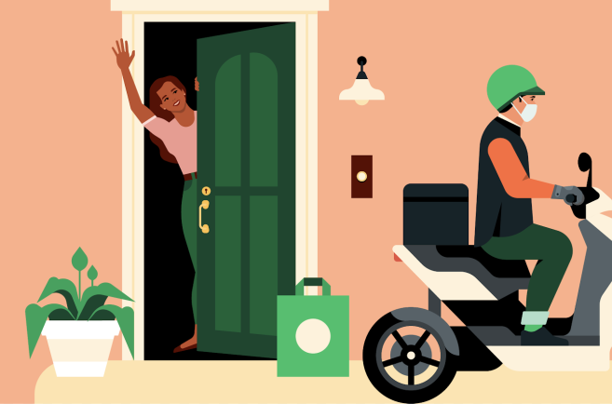
COMEGRAM
-¿Qué es?
-¿Qué queremos conseguir?

Slide 4
EN QUE HEMOS TRABAJADO
PRIVACIDAD
ACCESIBLE
RÁPIDA Y EFICAZ
SEGURIDAD EN NUESTROS CLIENTES
ACCESIBLE A TODO TIPO DE PÚBLICOS
TODO TIPO DE PRODUCTOS EN EL MENOR TIEMPO

Slide 5
SOBRE EL PROYECTO
-DIAGRAMA DE CLASES
-ETAPAS DEL PROYECTO

Slide 6
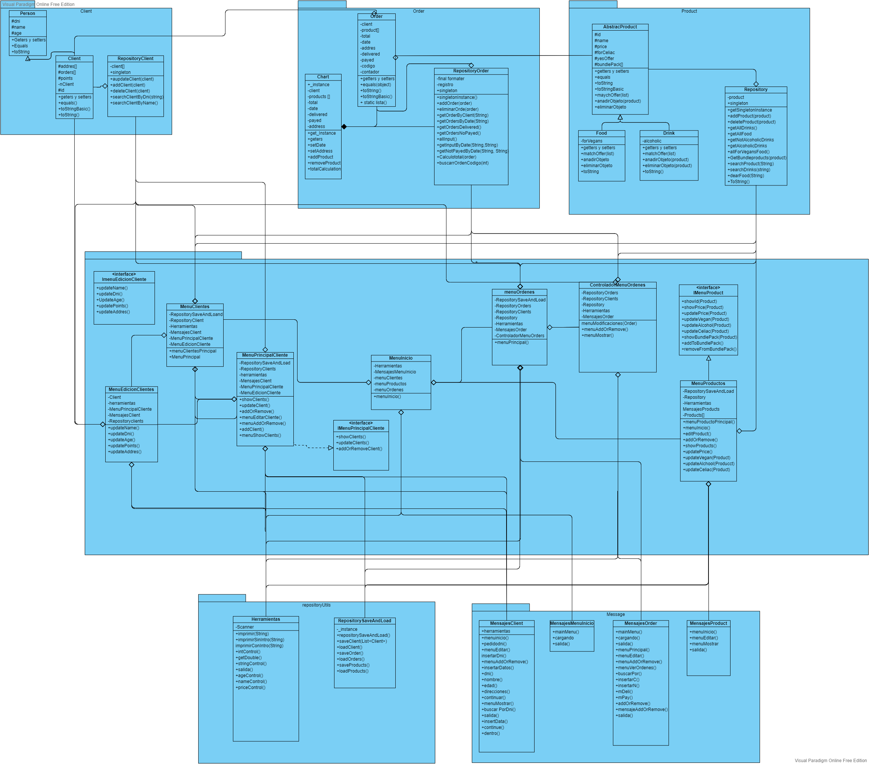

Slide 7
NUESTROS OBJETIVOS
CONSEGUIR QUE NUESTRA APP SEA ACCESIBLE A LA MANO DE CUALQUIER PERSONA, EN OTRAS PALABRAS, DE FÁCIL USO.
DAR FACILIDAD Y SOBRE TODO SEGURIDAD A NUESTROS CLIENTES A LA HORA DE DEPOSITAR SU CONFIANZA EN NOSOTROS
CONSEGUIR UN ENVIO RAPIDO, CON EL MENOR TIEMPO DE ESPERA POSIBLE
CONSEGUIR UNA ESTRUCTURA DE DATOS ASEQUIBLE, PARA QUE EL ACCESO DE NUESTROS CLIENTES ASI COMO LOS PRODUCTOS SEA DE MAYOR FACILIDAD

Slide 9
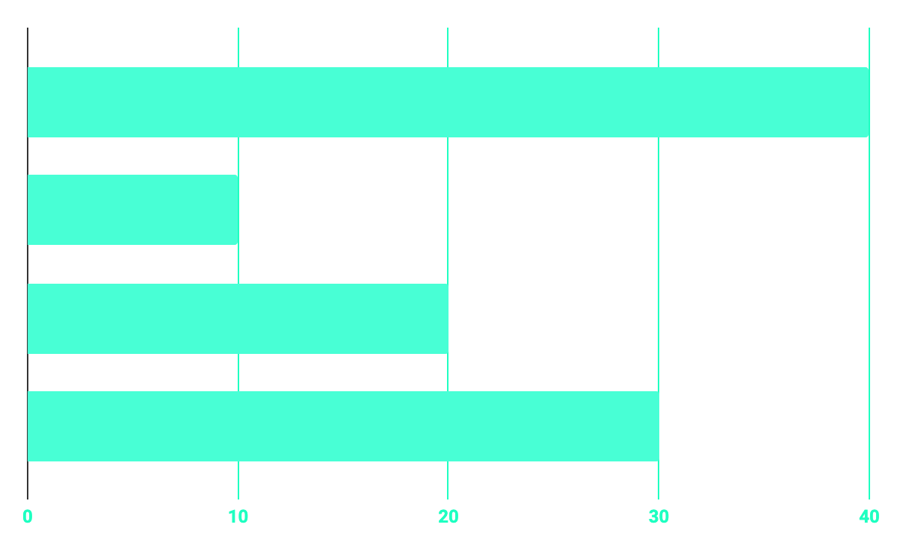
REPARTO DE CLASES
40%
20%
LUNCH
10%
30%
ORDENES
PRODUCTOS
CLIENTES

Slide 10
ETAPAS DEL PROYECTO
STEP 2
STEP 1
STEP 3
DESARROLLO DEL CODIGO DE LAS DIFERENTES CLASES QUE CONFORMAN EL DIAGRAMA DE CLASES.
QUEDADE DEL EQUIPO PARA REALIZAR UNA LISTA DE OBJETIVOS ACERCA AL PROYECTO
REPASARLO TODO ASI COMO PREPARAR EL LUNCH UNA VEZ ASEGURADO TODO

Slide 11
EVOLUCIÓN DEL PROYECTO
WEEK 1
WEEK 3
BETA
RELEASE
FINAL
VERSION
WEEK 2
WEEK 4
ORGANIZACIÓN DE LAS CLASES Y REPARTO DE TRABAJO
COMPROBAR FALLOS Y PERFECCION DE LAS CLASES
DESARROLLO DE LAS CLASES Y TEST DE LAS MISMAS
DESARROLAR EJECUTABLE

Slide 12



NUESTRO EQUIPO
JESÚS
JOSÉ ÁNGEL
JOAQUÍN
La comunicación en si del grupo ha sido bastante bueno, nos hemos organizado bien y luego a la hora de cualquier duda siempre me he sentido muy respaldado, cosa que a ayuda mucho a la hora de tener más conocimientos.
El grupo ha funcionado bastante bien, hemos sido capaces de comunicarnos, aprender cosas nuevas y ayudarnos los unos a los otros
El equipo ha funcionado bien, con algunas discrepancias puntuales sobre el funcionamiento de algunas cosas que se han solventado de manera dialogada. También se ha procurado que cada integrante del proyecto toque un poco de todo.

Slide 13
GRACIAS!
ALGUNA PREGUNTA?
addyouremail@freepik.com
IES FRANCISCO DE LOS RIOS
COMEGRAM

